Slide 1

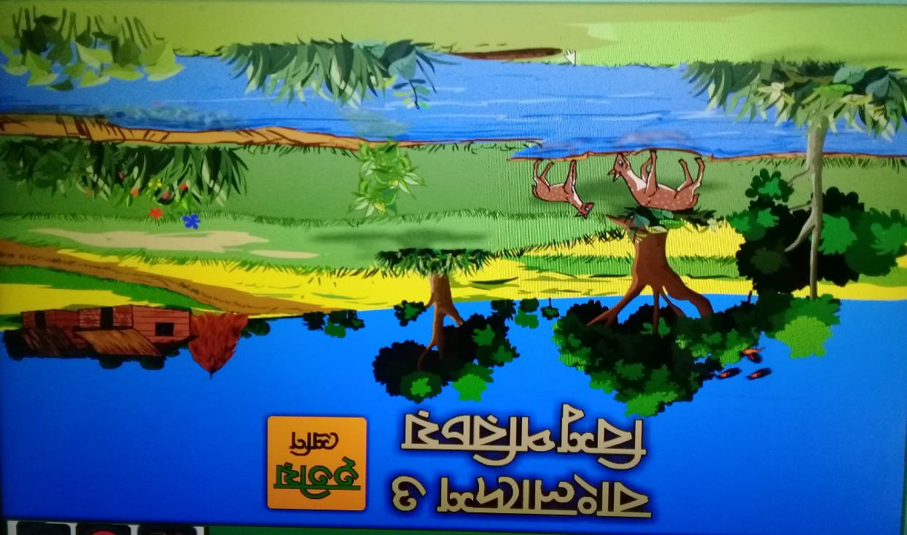

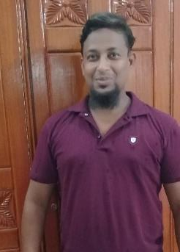
ক
অ
আ
¯^vMZg
খ
কয
মোঃ তারিকুজ্জামান এর
পক্ষথেকে
বাংলাদেশ ও বিশ্বপরিচয় ক্লাসে
গ
ক
ই
অ
আ

Slide 2
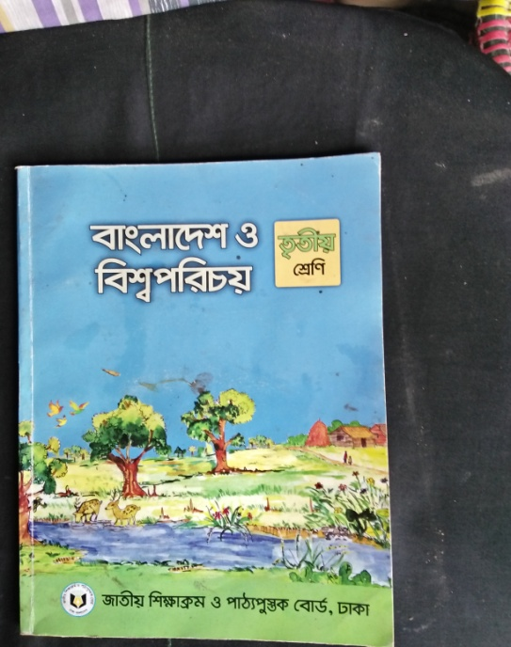
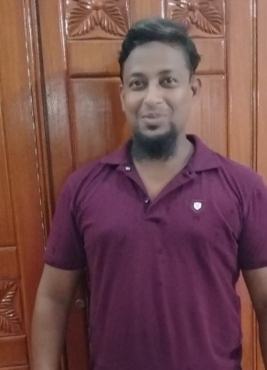
পরিচিতি
মোঃ তারিকুজ্জামান,
প্রধান শিক্ষক,
জোকা স. প্রা. বিদ্যালয়,
মহম্মদপুর, মাগুরা।
শ্রেণি-তৃতীয়,
বিষয়-বাংলাদেশ ও বিশ্বপরিচয়,
অধ্যায় ৩,
পাঠঃ ৩

Slide 3
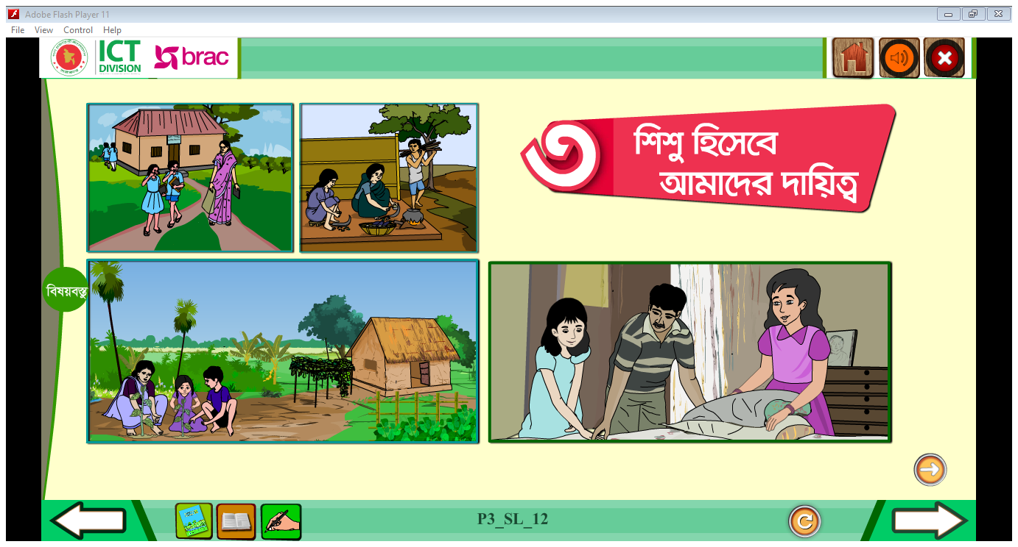
ছবিগুলো দেখ
কিসের ছবি?
শিশুরা পরিবারের বিভিন্ন কাজে সহযোগিতা করছে ।

Slide 4
আমাদের আজকের পাঠ
শিশু হিসেবে আমাদের দায়িত্ব

Slide 5
শিখনফল
১। নিজের অধিকার আদায়ে শিশুর করনীয় বলতে পারবে।
২। পরিবারে শিশু নিজের দায়িত্ব সম্পর্কে বলতে পারবে।

Slide 6
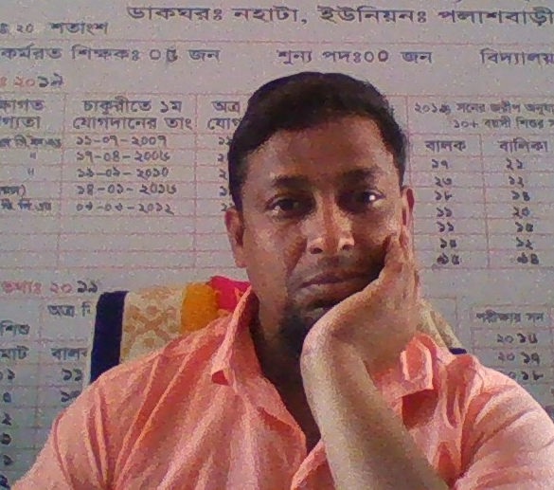
তোমরা তোমাদের বাড়িতে কী কী কর?
মা-বাবা ও অন্যদের বিভিন্ন কাজে সাহায্য করি।
বড়দের শ্রদ্ধা করি।
ছোটদের স্নেহ করি।
পরিবারের নিয়ম মেনে চলি।

Slide 7
বড়দের শ্রদ্ধা ও সম্মান করা।

Slide 8
রান্নার কাজে সাহায্য করা ।

Slide 9
বাগান তৈরিতে সাহায্য করা।

Slide 10
ঘর গোছাতে সাহায্য করা।

Slide 11
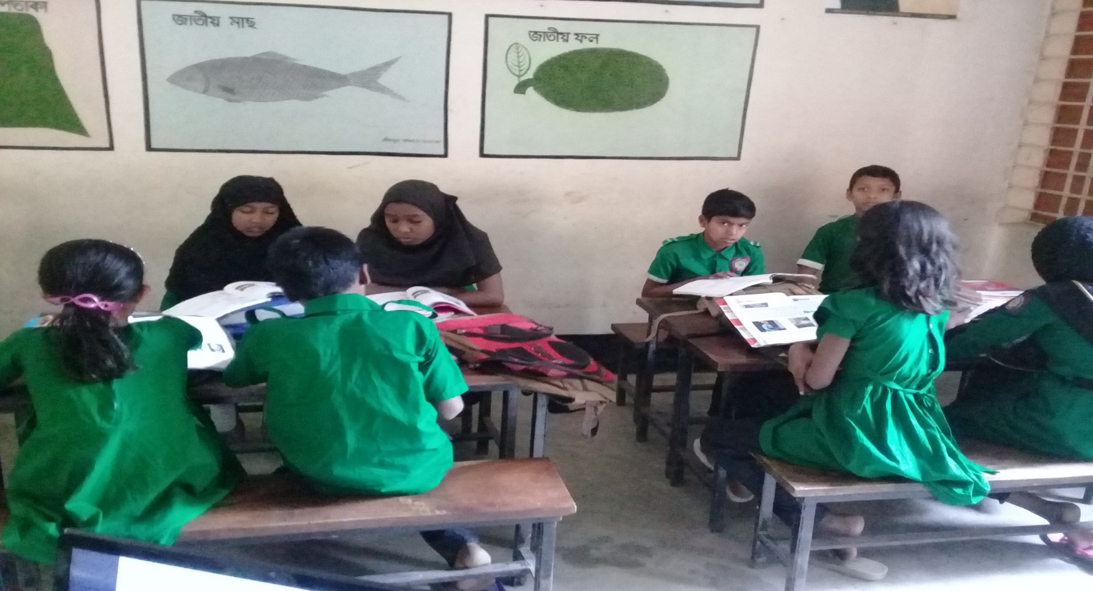
পাঠ্য বইয়ের সাথে সংযোগ স্থাপন

Slide 12
জোড়ায় কাজ
আমাদের দায়িত্বগুলো পালন করা দরকার কেন?

Slide 13
দলীয় কাজ
পরিবারের প্রতি আমাদের দায়িত্ব গুলো কী কী?

Slide 14
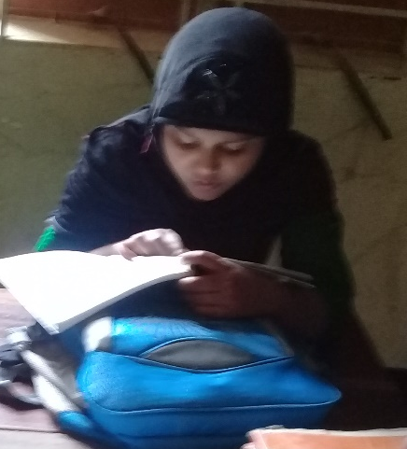
মূল্যায়ন
একক কাজ
১। পরিবারে তুমি কী কী দায়িত্ব কর? উদাহরণ দিয়ে বল।

Slide 15
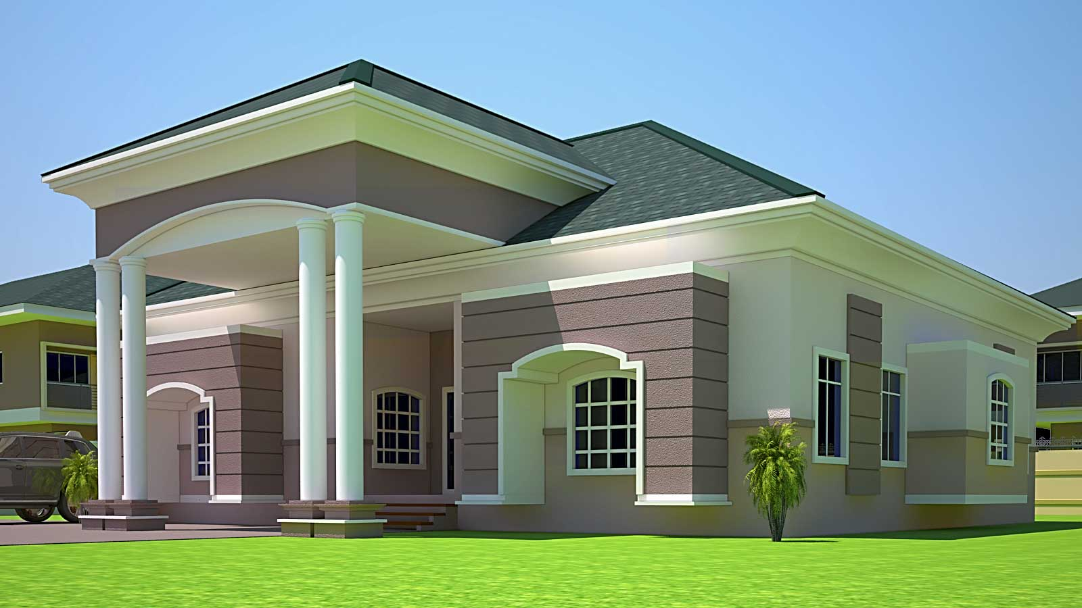
বাড়ির কাজ
শিশুদের দায়িত্বগুলোর একটি পোস্টার তৈরি কর।

Slide 16
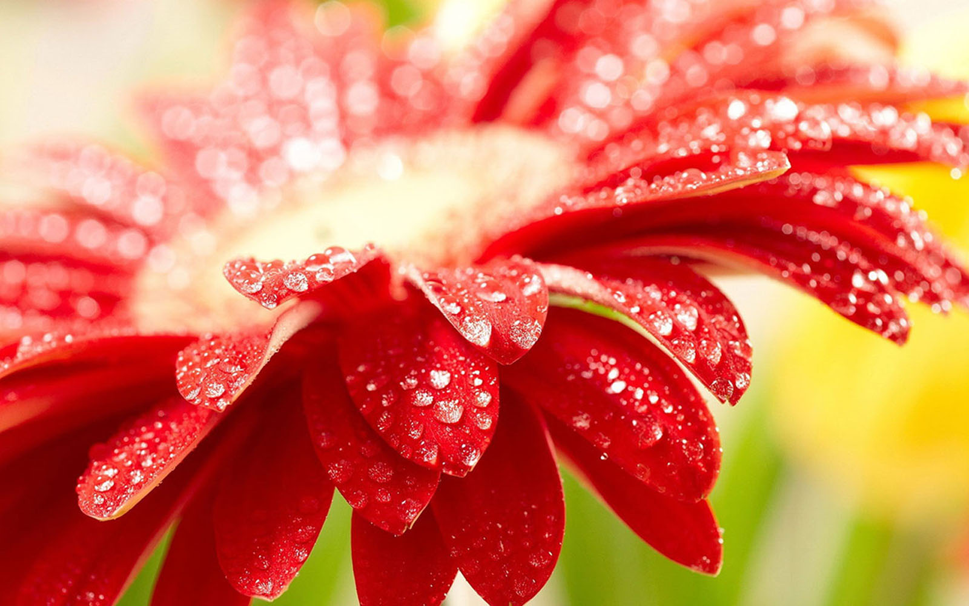
ভাল থেকো সবাই

